Slide 1

Сабақтың тақырыбы: Біріккен сөздер
Сабақтың мақсаты:
Біріккен сөздердің құрылымдық ерекшеліктерін білетін боласың. Күрделі сөздердің түрлерін ажырата аласың (біріккен сөз, қос сөз, қысқарған сөз)
Қазақ тілі 4 сынып ІІ-тоқсан
Бөлім атауы: Мамандықтар әлемі
110-113 бет

Slide 2
Екі не одан да көп түбірден құралған сөздерді біріккен сөздер деп атайды. Олар бірігіп жазылып, тұтас бір ұғымды білдіреді.
Мысалы: алабота, балқарағай, Екібастұз.

Slide 3

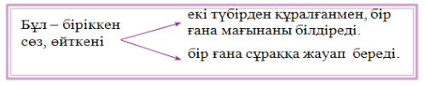
1-тапсырма (оқулықтағы 112-бет,27-жаттығу)
Берілген біріккен сөздерді қатыстырып сөйлем құрап жаз.
Аққұтан, ақбөкен, Сарыкөк, қосаяк, Алакөл, Айнабұлақ, егеуқұйрық.
• Бұл сөздердің біріккен сөз екенін кестені пайдаланып дәлелде.
Дескриптор:
Біріккен сөздерді қатыстырып сөйлем құрап жазады;
Кестені пайдаланып дәлелдейді;

Slide 4
Өзіңді тексер:
Аққұтан, ақбөкен, қосаяқ қызыл кітапқа енгізілді.
Сарыкөк,Алакөл, Айнабұлақ елді мекендері өте таза. Егін басында егеуқұйрықтар көп болады.

Slide 5

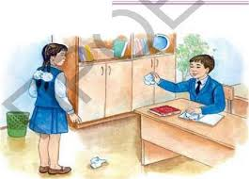
Эколог деген кім?
1-тапсырма (оқулықтағы 110-бет,24-жаттығу)
Дескриптор:
Диалогты түсініп оқиды;
Өз ойларымен сұраққа жауап береді;
Суретпен жұмыс;

Slide 6
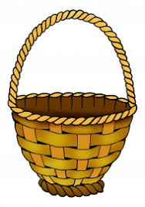
Сиқырлы себет
Берілген сөздерді мағыналарына қарай топтап себетке сал.
Орынбасар, асқазан, қосаяқ, Қызылорда,алтыбақан, аяқдоп, Айгүл, Екібастұз,сегізкөз, ақсүйек,көкқұтан, Шиліөзен, аққу, Бейсенбай, ұлтабар.
Кісі аттары ....................
Аң,құс атаулары ......................
Ойын атаулары....................
Дене мүшелері...................
Жер- су атаулары...................

Slide 7
Өзіңді тексер:
Кісі аттары:Орынбасар, Айгүл, Бейсенбай,
Аң,құс атаулары:Аққу, көкқұтан,қосаяқ,
Ойын атаулары:Алтыбақан, аяқдоп, ақсүйек,
Дене мүшелері:Асқазан, сегізкөз, ұлтабар.
Жер- су атаулары:Қызылорда, Екібастұз, Шиліөзен
Дескриптор:
Сөздерді мағыналарына қарай топтап жазады

Slide 8
КЕРІ БАЙЛАНЫС
Сабақ қызықты болды.
Мен барлығын түсіндім
Әлі де түсінуім керек.
Сұрағым бар
Мен ештеңе түсінбедім

